Slide 1

COMITATO DI GARANZIA
Coordinatore
DOTT. PAOLO MESSINA

Slide 2
COMITATO DI GARANZIA
COmponeNTI
Dott. claudio cricelli
Dott. salvatore onorati
Dott. alberto ferrando
Dott.ssa LUISA MUSCOLO

Slide 3
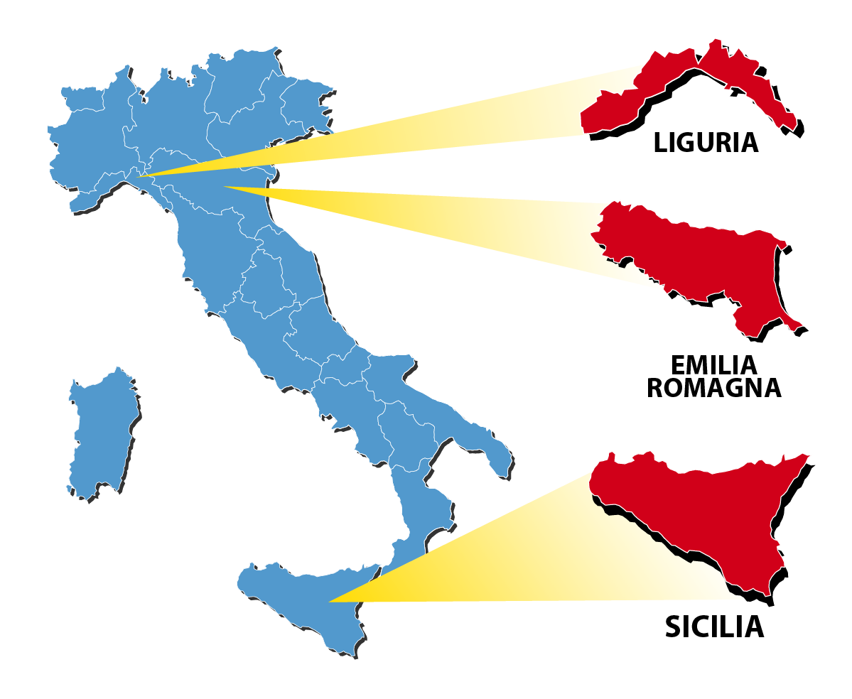
Vigilanza della corretta applicazione del Manuale di Accreditamento dei Provider per l'erogazione delle attività di formazione continua – Controlli in sede

Slide 4
All’esito della Quarta Conferenza Nazionale sull’ ECM i controlli verteranno su:
piani formativi e singoli eventi formativi che si svolgono sul territorio nazionale, comunitario ed estero
corretta applicazione del Manuale di Accreditamento dei Provider per l'erogazione delle attività di formazione continua

